Slide 1
第4章 数据库设计
概 述
概念数据模型设计
概念数据模型设计实例
逻辑数据模型设计
物理数据模型设计

Slide 2
本章主要内容
数据库设计的步骤、内容和方法
概念数据模型设计（描述现实世界数据管理需求）
逻辑数据模型设计及规范化理论的应用（确定用什么方法实现数据管理）
物理数据模型设计（决定如何实现数据管理）

Slide 3
4.1 概述
数据库设计的广义定义是指基于数据库的应用系统或管理信息系统的设计，它包括应用设计和数据库结构设计两部分内容。
数据库设计的狭义定义则专指数据库模式或结构的设计。
本章只关注“狭义”的数据库设计，即数据模型的设计

Slide 4

数据从现实进入到数据库所经历的过程
信息
现实
机器

Slide 5
4.2 概念数据模型设计
实体-联系方法
数据库建模工具PowerDesigner简介
使用PowerDesigner建立概念数据模型的基本方法
为什么需要讨论联系
理解和转换多对多联系
PowerDesinger中的多对多联系转换为一对多联系
连接陷阱

Slide 6
4.2.1 实体-联系方法（E-R方法）
E-R方法使用的工具称作E-R图，它所描述的现实世界的信息结构称为企业模式（Enterprise Schema），也把这种描述结果称为E-R模型或概念数据模型。
E-R方法的三要素
  实体
  属性
  联系

Slide 7
实体
可以触及的客观对象仓库、器件、职工……等是实体
客观存在并可以相互区分的客观事物或抽象事件称为实体。
客观存在的抽象事件订货、演出、足球赛……等也是实体

Slide 8


属性
身高
年龄
性别
体重
……
比赛时间、地点、参赛队……

Slide 9
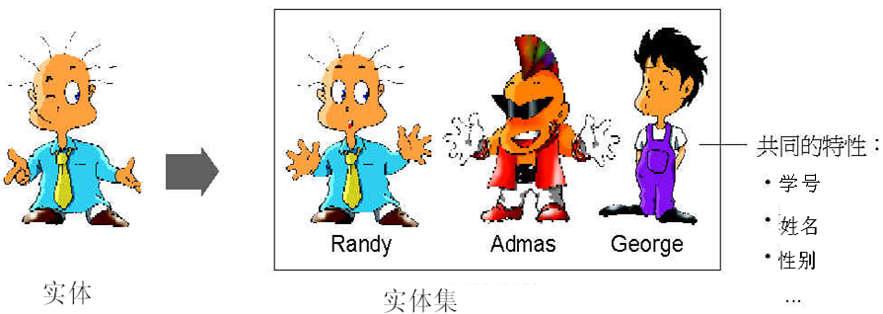
实体集
具有相同属性的一类实体的集合称之为实体集。

Slide 10
标识特征
用于区分实体的实体特征称为标识特征。

Slide 11
弱实体
  事实上也不是所有的实体都有标识特征的，也有实体仅靠自身的特征不能区分一个个实体，它需要借助其他实体的特征才能够进行区分，这样的实体称为弱实体。
  例如：
    （1）在学籍管理系统中，学生是一个实体，而从管理的需求出发为了方便和家长联系通常也可以建立一个家长实体，在这样一个系统中家长实体是因为学生实体的存在而存在，所以家长实体是弱实体。
    （2）订货业务的订货单实体通常包含订货单号、供应商、经手人、订货日期等特征，而具体的订货内容则会派生出一个订货明细实体，这个订货明细实体也是弱实体。

Slide 12
实体之间的基本联系
一对一联系(1:1)
一对多联系(1:n)
多对多联系(m:n)

Slide 13
一对一的联系
如果实体集A与实体集B之间存在联系，并且对于实体集A中的每一个实体，实体集B中有至多有一个实体与之对应；反之亦然，则称实体集A到实体集B的联系是一对一的，记为1 : 1。

Slide 14
一对一联系的例子
有工厂和厂长两个实体，并且有语义：一个工厂只有一名厂长；反之，一名厂长只能在一个工厂工作。那么工厂和厂长之间的联系是一对一的，我们把这种联系命名为领导。
工厂
1
领导
1
厂长

Slide 15
一对多的联系
如果实体集A与实体集B之间存在联系，并且对于实体集A中的一个实体，实体集B中有多个实体与之对应；而对实体集B中的任意一个实体，在实体集A中都只有一个实体与之对应，则称实体集A到实体集B的联系是一对多的，记为1 : n 。

Slide 16
一对多联系的例子
有仓库和职工两个实体，并且有语义：一个仓库可以有多名职工，但是一个职工只能在一个仓库工作。那么仓库和职工之间的联系是一对多的，我们把这种联系命名为工作。
仓库
1
工作
n
职工

Slide 17
多对多的联系
如果实体集A与实体集B之间存在联系，并且对于实体集A中的一个实体，实体集B中有多个实体与之对应；而对实体集B中的一个实体，在实体集A中也有多个实体与之对应，则称实体集A到实体集B的联系是多对多的，记为m : n 。

Slide 18
多对多联系的例子
有仓库和器件两个实体，并且有语义：一个仓库可以存放多种器件，一种器件可以存放在多个仓库。那么仓库和器件之间的联系就是多对多的，我们把这种联系命名为库存。
仓库
m
库存
n
器件

Slide 19
多个实体之间的联系
仓库
有仓库、器件、供应商三个实体，并且有语义：每个仓库可以向多个供应商发出订购，可购买多种器件；每个供应商可向多个仓库供货，可供应多种器件；每种器件可由多个供应商供应，可由多个仓库购买。
m
订购
n
p
器件
供应商

Slide 20
下面两实体之间的联系类型是什么?
专业和学生
学生和课程
飞机上的座位与乘客
国家与国旗
读者与图书
部门与职工
省会与省

Slide 21
强制联系
实体之间的联系可以分为强制联系和非强制联系。
例：部门和职工之间的联系，如果规定职工任何时候都必须属于一个部门，则这种联系是强制联系；如果规定职工可以不属于任何部门则这种联系就是非强制联系。
一种联系是否是强制联系取决于现实世界中的管理方法是如何规定的。

Slide 22
依赖联系
弱实体不能独立存在，需要借助于另一个实体集中的标识特征才能进行区分。被弱实体所依赖的实体集也称作强实体集，在弱实体集和强实体集之间必然存在着一种联系，因为它们之间存在着一种依赖关系，因此把这种联系称作依赖联系。

Slide 23
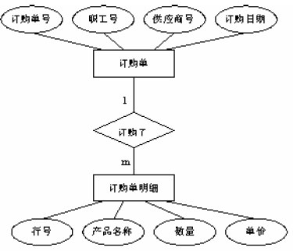
依赖联系的例子
依赖联系都是一对多的联系，弱实体集也只有作为一对多联系的一部分才有意义。

Slide 24
4.2.2 数据库建模工具PowerDesigner简介
PowerDesigner是一个功能强大而使用方便的工具集，为新一代数据库应用的建模提供了全面的支持。
PowerDesigner 提供了如下几种模型：
  需求分析模型(Requirements Model—— RQM)
  企业架构模型(Enterprise Architecture Model——EAM)
  企业业务流程模型(Business Process Model——BPM)
  概念数据模型(Conceptual Data Model——CDM)
  逻辑数据模型（Logical Data Model——LDM）
  物理数据模型(Physical Data Model——PDM)
  面向对象模型(Object Oriented Model——OOM)
  信息流动模型(Information Liquidity Model—— ILM)
  XML模型(XML Model)

Slide 25
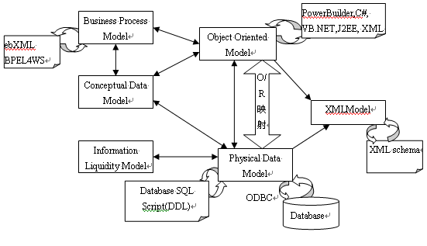
PowerDesigner各模型之间的转换关系

Slide 26

4.2.3 使用PowerDesigner建立概念数据模型的基本方法
概念数据模型设计界面中的工具板的命令按钮大致可以分为三类：
  设计E-R图的实体、联系、继承和属性等概念数据模型中的要素；
  点取、套取、抓取、放大、缩小、剪裁等编辑手段和工具；
  文本、直线、矩形、椭圆形、圆角矩形、任意形状、多边形等辅助信息和符号。

Slide 27
建立概念数据模型的常规操作
定义实体；
定义实体的属性；
定义实体之间的联系。

Slide 28
示例
某企业集团有若干工厂，每个工厂生产多种产品，且每种产品可以在多个工厂生产，每个工厂按照固定的计划数量生产产品；每个工厂聘用多名职工，且每名职工只能在一个工厂工作，工厂聘用职工有聘期和工资。工厂的属性有工厂编号、厂名、地址；产品的属性有产品编号、产品名、规格；职工的属性有职工号、姓名。试根据上述语义画出E-R图。

Slide 29


4.2.4 为什么要讨论实体之间的联系？
仓库
？
器件

Slide 30
以仓库和器件两个实体之间的关联为例：
如果规定一个仓库只能存放一种器件，并且一种器件只能存放在一个仓库，这时仓库和器件之间的联系是一对一的；
如果规定一个仓库可以存放多种器件，但是一种器件只能存放在一个仓库，这时仓库和器件之间的联系是一对多的；
如果规定一个仓库可以存放多种器件，同时一种器件可以存放在多个仓库，这时仓库和器件之间的联系是多对多的。

Slide 31
如果仓库和器件之间的联系是一对一的：
仓库号 | 器件号 | 数量
WH1 WH2 WH3 WH4 | P1 P2 P3 P4 | 100 120 180 200
只需设计一个物理文件
仓库号 | 城市 | 面积 | 器件号 | 器件名称 | 数量
WH1 WH2 WH3 WH4 | 北京 上海 广州 重庆 | 500 450 200 300 | P1 P2 P3 P4 | 显示卡 声卡 解压卡 散热风扇 | 100 120 180 200

Slide 32
如果仓库和器件之间的联系是一对多的：
仓库号 | 器件号 | 数量
WH1 WH1 WH2 WH2 | P1 P2 P3 P4 | 100 120 180 200
仓库号 | 城市 | 面积 | 器件号 | 器件名称 | 数量
WH1 WH1 WH2 WH2 WH3 WH4 | 北京 北京 上海 上海 广州 重庆 | 500 500 450 450 200 300 | P1 P2 P3 P4 | 显示卡 声卡 解压卡 散热风扇 | 100 120 180 200

Slide 33
仓库号 | 器件号 | 器件名称 | 数量
WH1 WH1 WH2 WH2 | P1 P2 P3 P4 | 显示卡 声卡 解压卡 散热风扇 | 100 120 180 200
需要设计两个物理文件
仓库号 | 城市 | 面积
WH1 WH2 WH3 WH4 | 北京 上海 广州 重庆 | 500 450 200 300

Slide 34
如果仓库和器件之间的联系是多对多的：
仓库号 | 器件号 | 数量
WH1 WH1 WH2 WH2 WH3 WH4 WH4 WH4 WH4 | P1 P2 P3 P4 P1 P1 P2 P3 P4 | 100 120 180 200 150 180 200 100 140
仓库号 | 城市 | 面积
WH1 WH2 WH3 WH4 | 北京 上海 广州 重庆 | 500 450 200 300
需要设计三个物理文件
仓库
器件号 | 器件名称
P1 P2 P3 P4 | 显示卡 声卡 解压卡 散热风扇
库存
器件

Slide 35
结论
同样两个实体，如果赋予不同的语义则有不同的设计结果。也就是说我们在概念模型中讨论实体之间的联系类型直接影响着目标数据库的设计结果和设计质量。

Slide 36

多对多联系是一类比较复杂的联系，一般数据库管理系统并不直接支持这类联系，或者由于技术上的原因我们也不直接使用这类联系，我们总是把多对多联系转换为一对多联系。

Slide 37
多对多联系
器
件
名
称
显
示
卡
声
卡
解
压
卡
散
热
风
扇
器
件
号
P1
P2
P3
P4
面积
城市
仓库号
500
北京
WH1
100
120
—
—
450
上海
WH2
—
—
180
200
200
广州
WH3
150
—
—
—
300
重庆
WH4
180
200
100
140

Slide 38
多对多联系蕴涵一对多联系
一个多对多的联系实际蕴涵了两个一对多的联系，仓库和器件之间的联系是多对多的，但是它们和“联系”库存之间的联系都是一对多的。

Slide 39
仓库号
城 市
面 积
仓 库
m
多对多联系转换为一对多联系
仓库号
器件号
数 量
库 存
n
器件号
器件名称
器 件
仓库号
城 市
面 积
仓 库
器 件
器件号
器件名称
1
1
W-I
P-I
m
n
仓库号
器件号
数 量
库 存

Slide 40
4.2.6 PowerDesinger中的多对多联系转换为一对多联系
PowerDesinger的早期版本只提供了概念数据模型（CDM）和物理数据模型（PDM，实际也担当着逻辑模型的作用），因此需要手工将多对多联系转换一对多联系，方法是将多对多联系转换为实体，结果变成原来的两个实体和表示联系的实体之间的两个一对多联系。
示例

Slide 41
4.2.7 连接陷阱
所谓连接陷阱就是误认为不存在联系的两个实体间存在联系，从而通过这种“联系”获取错误的信息。

Slide 42
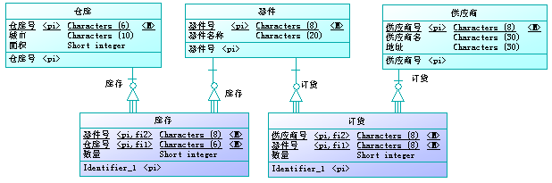
查询WH1仓库P1器件的订货数量是多少？
库存和订货之间存在联系吗？

Slide 43
4.3 概念数据模型设计实例
问题描述
  某企业要建立一个管理库存业务和订购业务的数据库，具体业务叙述如下。
  库存是指在仓库中存放器件，具体工作是由仓库的职工来管理的。具体管理模式用语义描述如下：
  在一个仓库中可以存放多种器件，一种器件也可以存放在多个仓库中；
  一个仓库有多个职工，而一个职工只能在一个仓库工作；
  职工中设置班组长，每个班组长可以管理多名职工，每名职工只归一个班组长管理；
  一个职工可以保管一个仓库中的多种器件，由于一种器件可以存放在多个仓库中，当然也可以由多名职工保管。
  为了不断补充库存器件的不足，仓库的职工需要及时向供应商订购器件，具体订购体现在订购单上。关于订购业务的管理模式用语义描述如下：
  一名职工可以经手多张订购单，但一张订购单只能由一名职工经手；
  一个供应商可以接受多张订购单，但一张订购单只能发给一个供应商；
  一个供应商可以供应多种器件，每种器件也可以由多个供应商供应；
  一张订购单可以订购多种器件，对每种器件的订购也可以出现在多张订购单上

Slide 44
4.3.2 库存业务局部概念模型
库存管理涉及到的实体有：
  仓库 属性有：仓库号、面积、城市。
  器件 属性有：器件号、名称。
  职工 属性有：职工号、工资。
这些实体之间的联系如下：
  实体仓库和器件之间是多对多的库存联系；
  仓库和职工之间是一对多的工作联系；
  职工和器件之间是多对多的保管联系；
  职工实体内部通过班组长和职工号有一个一对多的领导联系，从中也可以看出不仅不同的实体之间可以有联系，一个实体到其自身也可以有联系。

Slide 45
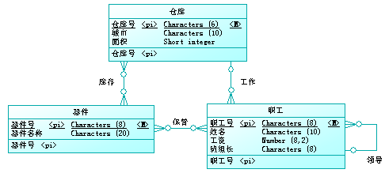
为此有库存业务的局部E-R图

Slide 46
4.3.3 订购业务局部概念模型
订购业务管理涉及到的实体有：
  器件 属性有：器件号、名称。
  职工 属性有：职工号、工资。
  供应商 属性有：供应商号、供应商名、地点。
  订购单 属性有：订购单号、订购日期。
这些实体之间的联系如下：
  职工和订购单之间是多对多的经手联系；
  供应商和订购单之间是一对多的接收订单联系；
  供应商和器件之间是多对多的供应联系；
  订购单和器件之间是多对多的订购联系。

Slide 47

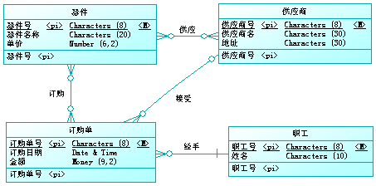
为此有订购业务的局部E-R图

Slide 48
4.3.4 将局部E-R模型合并为全局E-R模型
在进行E-R图合并时，要注意消除不一致性和冗余。
主要工作包含：
  统一命名
  统一实体的属性
  保留所有联系
  审核

Slide 50
统一命名
在不同的局部E-R图中，表示相同事物的实体名和属性名要统一，在合并E-R图前先做好统一工作，要消除同名异义和同义异名，这样可以有效避免不一致性和冗余。

Slide 51
统一实体的属性
在不同的局部E-R图中同一实体包含的属性可能有所区别。例如实体器件在订购业务中有价格属性，而在库存业务中没有价格属性，而实体职工在库存业务中有工资和班组长属性，而在订购业务中没有这两个属性等。但是合并后必须将之统一起来，即要包含不同局部E-R图中的全部属性。

Slide 52
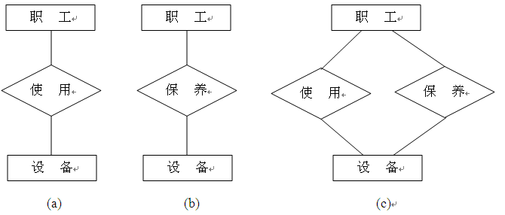
保留所有联系

Slide 53
审核
审核或验证工作包括：
  整体概念模型内部必须具有一致性，不能有相互矛盾的表述；
  整体概念模型必须能够准确反映原来的每个局部模型的结构，包括实体、属性和联系等；
  整体概念模型必须能够满足需求分析阶段所确定的所有要求，这一条实际蕴涵了以上两条。

Slide 54
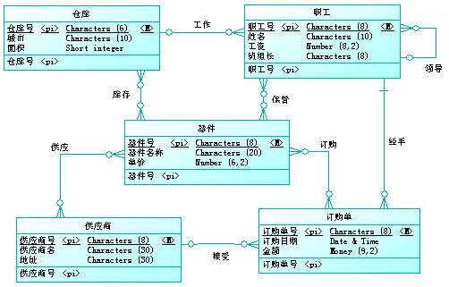
库存—订购业务最终合并后的整体E-R图

Slide 55
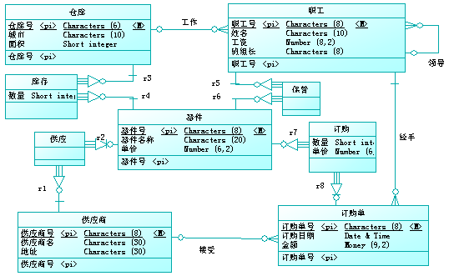
库存和订货模型整体E-R图（转换了多对多联系）

Slide 56
4.4 逻辑数据模型设计
逻辑阶段设计的任务是将概念模型转换成某个具体的DBMS所支持的数据模型，一般称之为逻辑模型，这里只介绍到关系模型的转换。转换后的数据模型应与转换前的E-R模型保持一致的应用语义。

Slide 57
4.4.1 逻辑数据模型设计的主要内容
确定各个关系模式的主关键字，考虑实体完整性；
确定各个关系模式的外部关键字，考虑参照完整性；
确定各个关系模式中属性的约束、规则和默认值，考虑域完整性；
利用关系规范化理论对关系模式进行优化；
考虑特殊的用户定义完整性；
根据用户需求设计视图等。

Slide 58
4.4.2 把E-R模型转换为关系数据模型
如果在概念模型设计阶段已经将多对多联系转换成了一对多联系，则在逻辑模型设计阶段把E-R模型转换为关系模型将非常简单：
  （1）将每一个实体转换为一个关系模式，使其包含对应实体的全部属性，并根据语义确定关键字（实际在概念模型阶段已经确定）；
  （2）将一对多的联系直接并入n端实体的关系模式，这只需要将“1”端实体的关系模式的主关键字纳入n端实体的关系模式，并作为外部关键字；
  （3）将一对一联系的两个关系模式合并为一个关系模式；
  （4）将具有相同关键字的关系模式合并为一个关系模式。

Slide 59
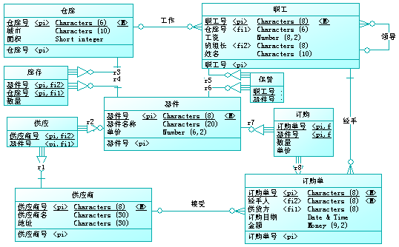
由CDM生成的逻辑数据模型

Slide 60
4.4.3 规范化理论的应用
  对关系数据库来说，逻辑数据库设计的结果是一组关系模式，接着要应用关系规范理论对这些关系模式进行规范化处理。主要有：
    确定每个关系模式中各属性间的数据依赖关系（如函数依赖等）；
    利用算法3.2找出每个关系模式上的最小依赖集；
    分析每个关系模式是否存在非主属性对关键字的部分函数依赖和传递函数依赖，是否存在主属性对非主属性的函数依赖，是否存在多值依赖等，从而确定每个关系模式是第几范式关系。
    根据需要将较低范式的关系模式分解成较高范式的关系模式。

Slide 61
4.4.4 设计视图
  根据概念数据模型生成的逻辑数据模型是面向全局的逻辑数据模型，还应该根据局部应用需求考察哪些对象或数据是面向局部应用的，应该为这些应用设计外部模式或用户模式，在关系数据库中就是设计视图。
  视图是从关系派生出来的虚拟关系，是关系的部分抽取，它类似于1.4节介绍的外部文件的概念。
  局部概念数据模型（局部E-R图）是设计视图的主要依据之一，因为局部E-R图反映了局部应用的需求。
  详细内容参见6.7。

Slide 62
4.5 物理数据模型设计
物理数据模型设计阶段将决定如何去实现现实世界的数据管理。
这个阶段的工作和具体的数据库管理系统密切相关。

Slide 63
4.5.1 由逻辑数据模型生成物理数据模型
  在基于关系模型的物理数据模型设计中一般涉及如下内容：
    确定使用的数据库管理系统；
    定义表；
    定义关键字；
    定义或完善视图；
    定义列；
    定义域；
    定义约束规则；
    定义索引；
    定义触发器；
    定义参照联系（外部关键字）；
    定义扩展属性等。

Slide 64
在PowerDesinger中生成物理数据模型
由逻辑数据模型生成物理数据模型的方法是：
  通过Tools→Generate Physical Data Model菜单则可以生成物理数据模型
  在生成物理数据模型时需要指定具体的数据库管理系统，如SQL Server 2005/2008或MySQL等。

Slide 65
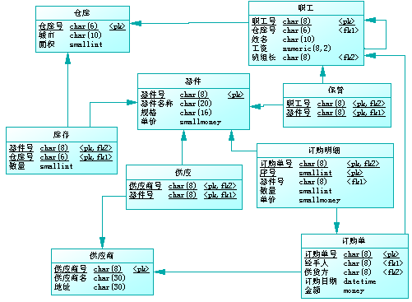
由LDM生成的物理数据模型

Slide 66
4.5.2 物理数据库设计
物理数据库设计的内容是设计数据库的存储结构和物理实现方法。
在物理数据库设计阶段主要包括的内容有：
  估算数据库的数据存储量
  安排数据库的存储
  设计索引
  设计备份策略

Slide 67
本章小结
数据库设计是数据库管理员的主要职责之一，一个数据库设计的好坏直接影响到日后数据库的使用。
本章介绍了数据库设计的概念数据模型、逻辑数据模型和物理数据模型的内容和方法。
本章使用PowerDesigner来学习和实践整个数据建模的过程。

Slide 68

思考题
为什么数据库设计需要经历概念数据模型、逻辑数据模型和物理数据模型等设计阶段？
什么是概念数据模型？
什么是实体？什么是弱实体？
实体之间有哪些基本联系？
什么是实体之间的强制联系？
什么是实体之间的依赖联系？
PowerDesigner属于哪一类的软件工具？试述PowerDesigner的主要功能。
叙述使用PowerDesigner建立概念数据模型的基本方法。

Slide 69
思考题
设计数据库为什么需要讨论实体之间的联系？
为什么说两个实体之间的一个多对多联系实际蕴含了两个一对多的联系？
为什么一般需要将多对多的联系转换为一对多的联系？
什么是连接陷阱？
局部概念数据模型合并成全局概念数据模型时需要注意哪些问题？
什么是逻辑数据模型？设计逻辑数据模型时的主要工作有哪些？
如何把把E-R模型转换为关系数据模型？
什么是物理数据模型？设计物理数据模型时的主要工作有哪些？

Slide 70
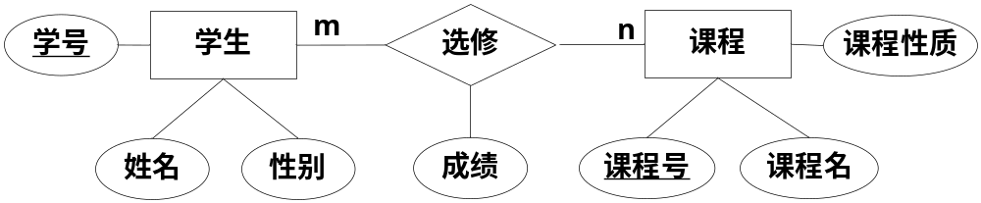
局部E-R图设计示例
设简单的教务管理系统有如下语义描述：
（1）一名学生可同时选多门课程，一门课程也可同时被多名学生选修。对学生选课需要记录考试成绩信息，每个学生每门课程只能有一次考试。对每名学生需要记录学号、姓名、性别信息，对课程需要记录课程号、课程名、课程性质信息。

Slide 71
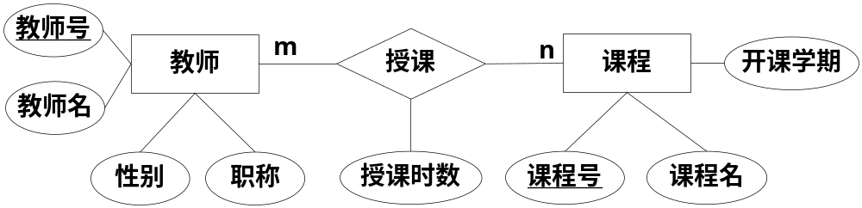
局部E-R图设计示例（续）
（2）一门课程可由多名教师讲授，一名教师可讲授多门课程。对每个教师讲授的每门课程需要记录授课时数信息。对每名教师需要记录教师号、教师名、性别、职称信息；对每门课程需要记录课程号、课程名、开课学期信息。

Slide 72
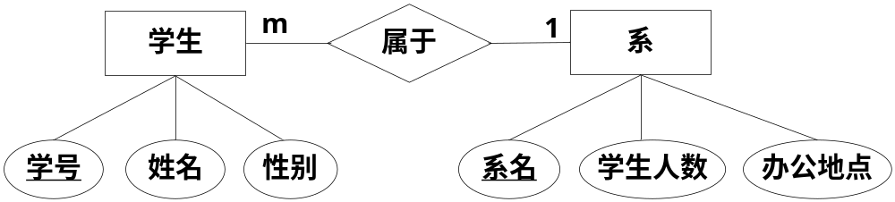
设计局部E-R图示例（续）
（3）一名学生只属于一个系，一个系可有多名学生。对系需要记录系名、系学生人数和办公地点信息。

Slide 73
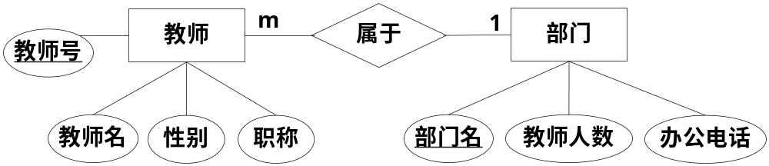
设计局部E-R图示例（续）
一名教师只属于一个部门，一个部门可有多名教师。对部门需要记录部门名、教师人数和办公电话信息。

Slide 74
设计全局E-R模型
将局部E-R图集成为全局E-R图；
需消除各分E-R图合并时产生的冲突；
  属性冲突：属性域冲突、属性取值单位冲突
  命名冲突：同名异义、异名同义
  结构冲突：
    同一对象在不同应用中有不同的抽象。
    同一实体在不同的局部E-R图中包含的属性个数和属性排列次序不完全相同。

Slide 75
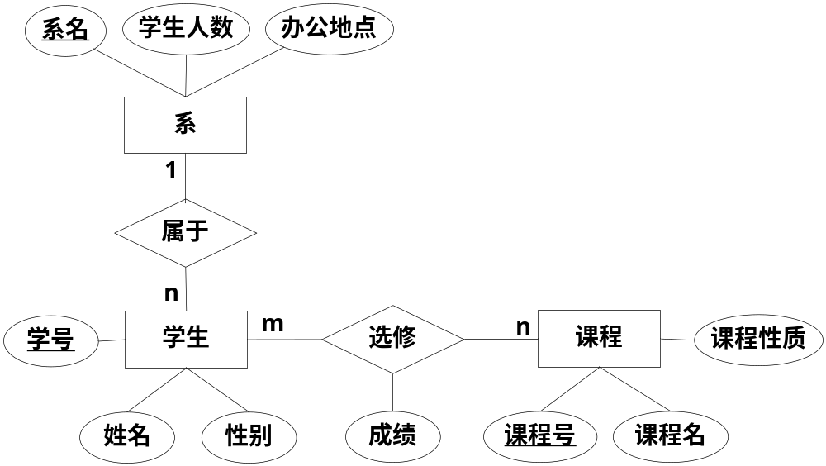
无冲突

Slide 76
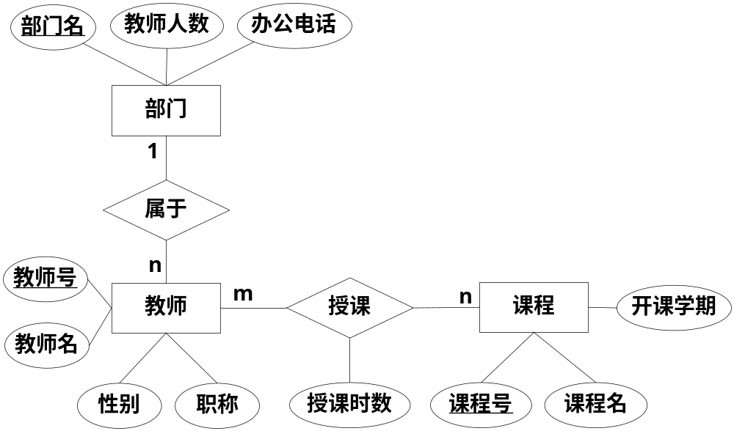
无冲突

Slide 77
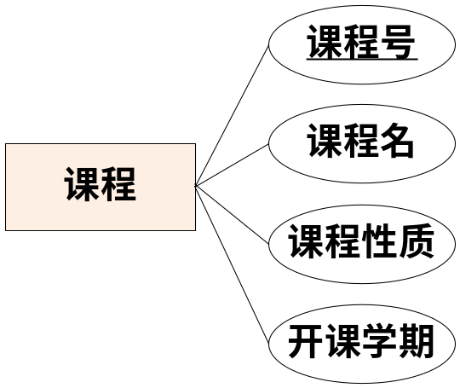
结构冲突
合并后

Slide 78
优化全局E-R模型
  实体个数尽可能少；
  实体所包含的属性尽可能少；
  实体间联系无冗余。

Slide 79
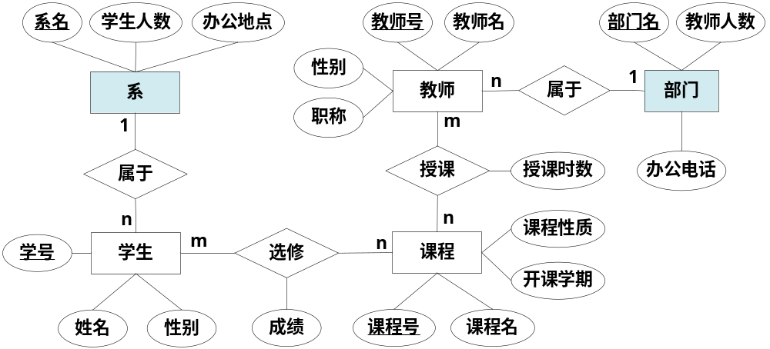
“系”与“部门”:
代表的含义相同，可合并为一个实体。但有：
命名冲突：“系名”和“部门名”，合并后统一为“系名”。
结构冲突：合并后为属性并集。

Slide 80
